Slide 1
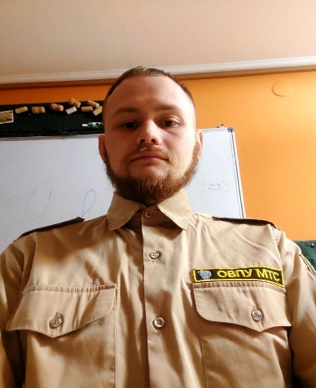
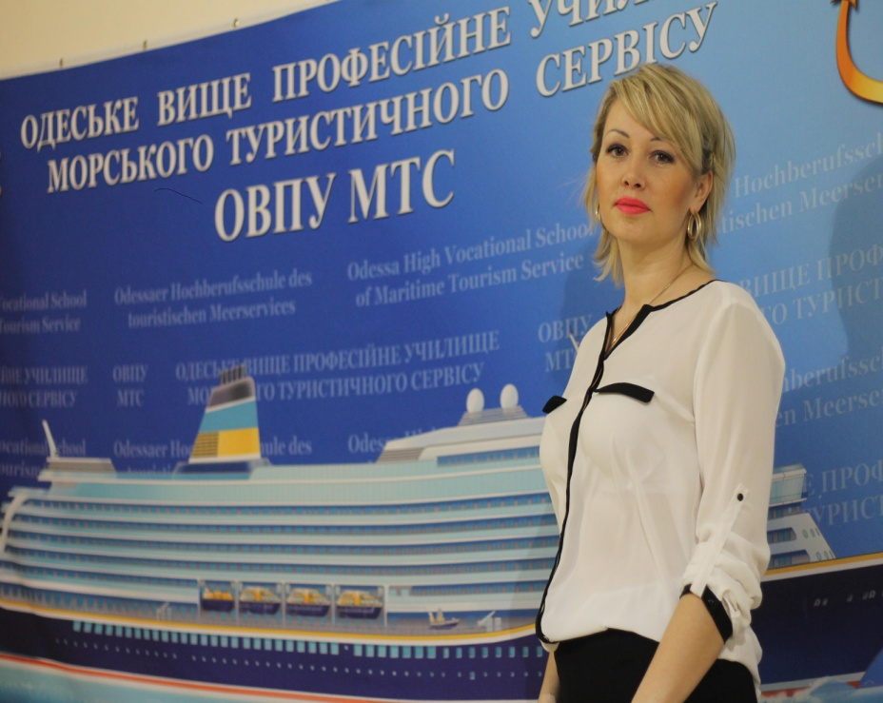
Державний навчальний заклад
« ОДЕСЬКЕ ВИЩЕ ПРОФЕСІЙНЕ УЧИЛИЩЕ МОРСЬКОГО ТУРИСТИЧНОГО СЕРВІСУ»
VI МІЖРЕГІОНАЛЬНА СТУДЕНТСЬКА НАУКОВО-ПРАКТИЧНА КОНФЕРЕНЦІЯ
«Сучасні проблеми готельного бізнесу та ресторанної справи -2023»
тема доповіді:
«Туризм, стан, перспективи в Україні»
Доповідач: Науковий керівник:
студент ОВПУ МТС викладач
Горобчук Андрій Вікторович Водяницька Юлія Олександрівна
Одеса 2023

Slide 2
На сьогоднішній день у нашій країні складається дуже складна ситуація. Ми розглядаємо сучасний стан та перспективи розвитку туристичних послуг в Україні. Для розвитку туристичної сфери в Україні існують усі передумови. Так, маючи вигідне геополітичне розташування, Україна володіє значним рекреаційним потенціалом: сприятливими кліматичними умовами, різноманітним рельєфом, мережею транспортних сполучень, культурною спадщиною.
Оскар Левандер

Slide 3
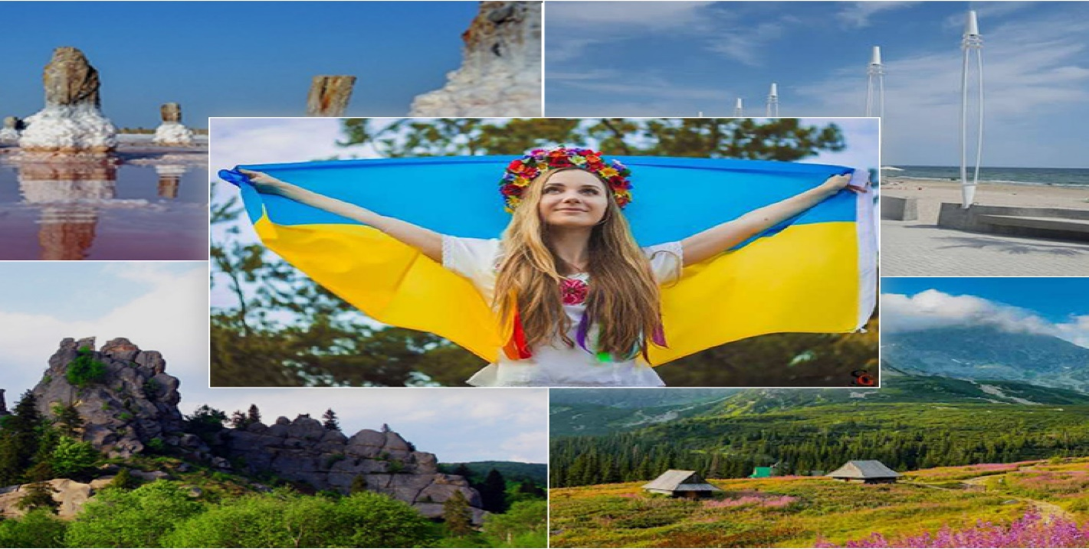
Після введення воєнного стану на території України та початку бойових дій різні обставини, зокрема морально-психологічні потрясіння, економічний занепад підприємництва та неможливість ведення бізнесу, суттєво паралізували значну частину бізнесу. На цьому тлі початок бойових дій став справжнім випробуванням для українського туризму. Варто зауважити, що в умовах тотальної війни питання українського туризму є мало дослідженим, тому виникає необхідність якнайшвидше перебудувати діяльність із повсякденних ситуацій у нові типи ситуацій, враховуючи природу бойових дій, яка полягає насамперед у появі нових викликів і загроз у зовнішньому та внутрішньому бізнес-середовищі.

Slide 4
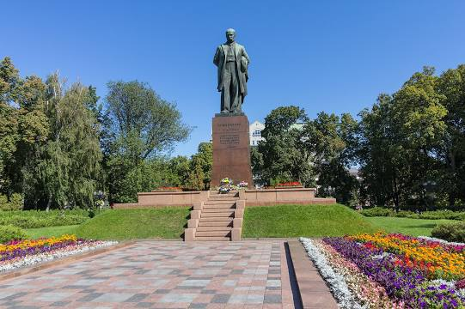
Один з бізнес-напрямків, який постраждав найбільше під час війни – це туризм. З початку повномасштабної війни частина туристичних компаній закрилась, інші переорієнтували свою діяльність на волонтерство – використовували свої автобуси для евакуації біженців, залучали зв’язки, щоб організовувати закупівлю гуманітарної допомоги з-за кордону. Варто зауважити, що суттєво від карантинних обмежень постраждала сфера туризму. 2020 рік кардинально змінив сучасні тенденції розвитку туризму та підхід туристів до вибору країн для відпочинку. У 2021 році український кордон перетнули 4,2 млн. іноземців. Це на 26,3% більше порівняно з 2020 роком, але при цьому слід зауважити, що в допандемічний період Україна приймала від 12 до 14 мільйонів іноземців щорічно.

Slide 5
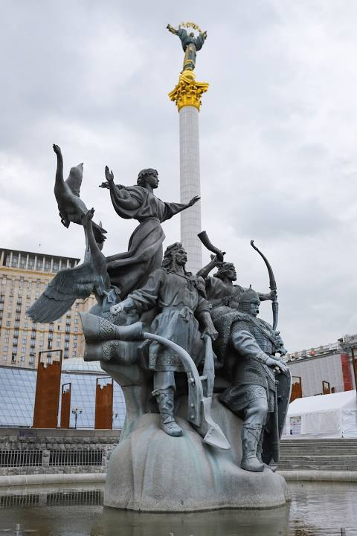
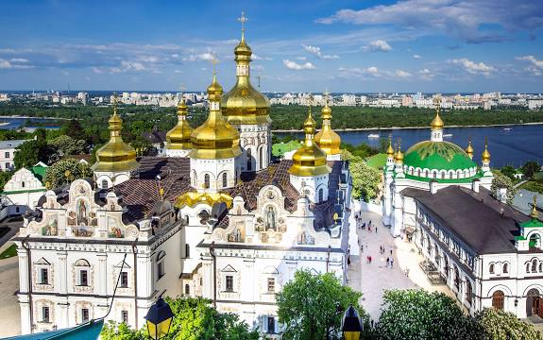
До 24 лютого 2022 року відбувалося стабільне зростання чисельності іноземних та внутрішніх туристів. Через російську агресію проти України кількість іноземних туристів, що відвідали Київ, зменшилася в 3 рази: з понад 300 тисяч осіб за I півріччя 2021 року до 98 тисяч осіб за I півріччя 2022 року. 2022 рік став черговим випробуванням для сфери туризму в Україні.

Slide 6
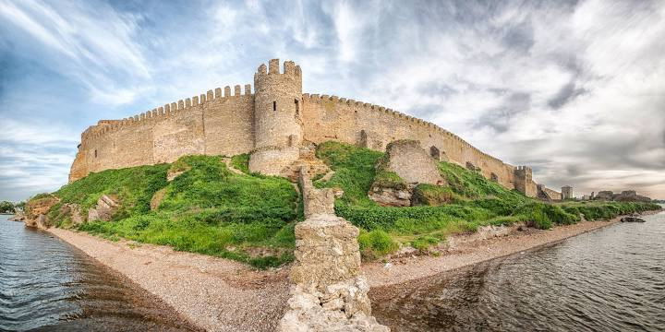
У Києві, на Сході і Півдні України туристична галузь повністю зупинилася. Наразі оцінити втрати все ще складно і вони будуть залежати від кількості зруйнованих культурно-історичних пам’яток, туристичних напрямків, терміну ведення бойових дій, розміру окупованих та замінованих територій. . Незважаючи на втрати, яких український туризм зазнав через війну, сума туристичного збору за перше півріччя 2022 року склала 8904200 грн, що майже на 28,8% більше, ніж за аналогічний період 2021 року, коли до бюджету надійшло 69 млн 453 тис. грн. Найбільший приріст у першому півріччі 2022 року зафіксовано в семи областях, з них шість – у Західній Україні.

Slide 7
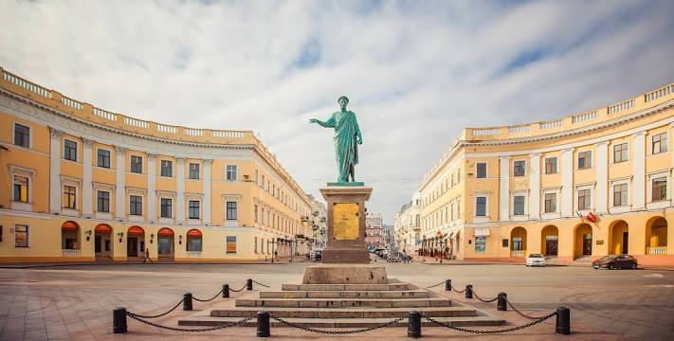
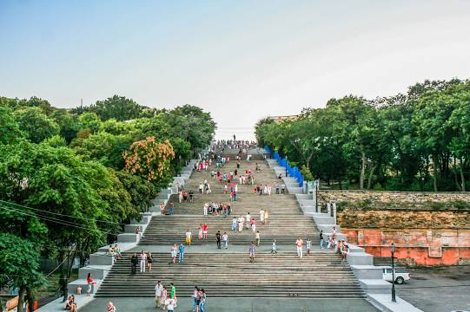
Незважаючи на важку післявоєнну ситуацію з туризмом, він повинен бути важливою частиною стратегії економічного відновлення. Проте сьогодні над цим треба працювати. Зокрема, включення розвитку туризму до програм післявоєнної відбудови, ведення переговорів з міжнародними інвесторами щодо їх входження в Україну, підготовка масштабних маркетингових кампаній на зовнішні ринки, розвиток ділового, освітнього, спортивного, медичного, зеленого та воєнного туризму, розробка туристичних програм, відновлення туристичної інфраструктури, популяризація нестандартних форм туризму, відкриття туристичних офісів в інших країнах – це головні пріоритети післявоєнного відновлення сфери туризму в Україні, , які дозволять переключити сприйняття нашої країни з місця бойових дій на безпечну локацію для подорожі. .

Slide 8
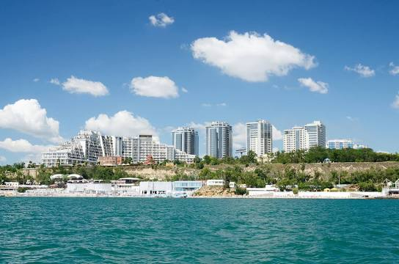
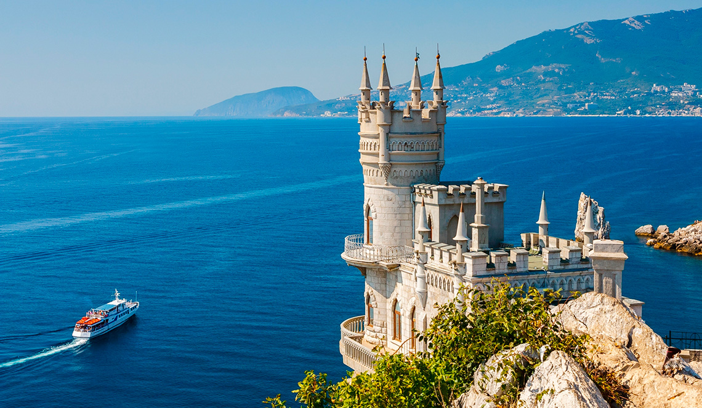
Також, коли мова йде про відбудову туристичного сектору України, варто спиратися на досвід інших країн, які ефективно відновили туристичну галузь після кризи.

Slide 9
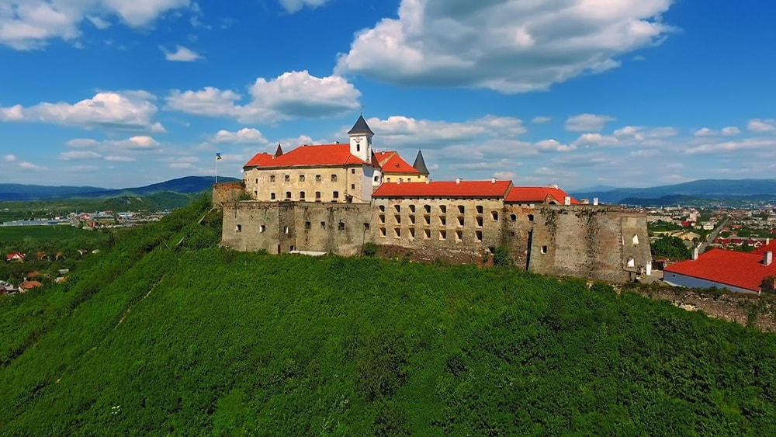
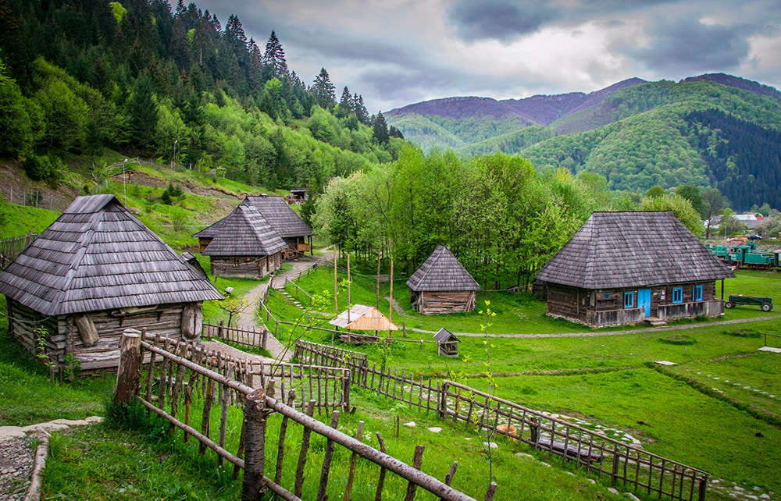
Крім того, важливо вже сьогодні починати перемовини зі світовими готельними мережами й пропонувати їм виходити в Україну, розбудовувати стратегії розвитку після війни. Тільки за умови планування заздалегідь ми зможемо дійсно скористатись моментом, коли інтерес до нас ще буде високим, а бойові дії нарешті завершаться.

Slide 10
Welcome to Ukraine!
Welcome to Ukraine!

